Slide 1
“Diseño de Prácticas de Configuración de Routers HUAWEI para Redes de Datos.”
Presentado por:
Elías Alberto Suárez Pincay

Slide 2
Índice de Contenido
Objetivo
Introducción
Configuración Básica
Prácticas
Conclusiones y Recomendaciones

Slide 3
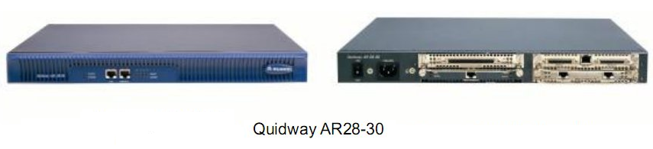
Objetivo
Objetivo
Introducción
Config. Básica
Practicas
Creación de prácticas para routers HUAWEI Quidway AR 28-30.
Descripción clara del manejo y las características de cada uno de los equipos e instrumentos a utilizarse, enfocado principalmente al desarrollo de redes de datos.

Slide 4
Enrutamiento
Objetivo
Introducción
Config. Básica
Practicas
Fundamental para cualquier red de datos. Transfiere información a través de una red de origen a destino.
Enrutamiento Estático
Enrutamiento Dinámico

Slide 5
Enrutamiento Estático
Objetivo
Introducción
Config. Básica
Practicas
Las rutas estáticas son muy comunes
Se utilizan generalmente cuando se enruta desde una red a una red de conexión única. Una red de conexión única es una red a la que se accede por una sola ruta.

Slide 6
Básicamente utiliza en los siguientes casos:
Objetivo
Introducción
Config. Básica
Practicas
La red es pequeña.
Solo hay un punto de unión hacia el resto de la red.
No hay rutas redundantes.
Nota: Si no se cumple una de las tres condiciones antes mencionadas se suele usar enrutamiento dinámico

Slide 7
Enrutamiento Dinámico
Objetivo
Introducción
Config. Básica
Practicas
Los protocolos de enrutamiento se usan para facilitar el intercambio de información de enrutamiento entre los routers
Las operaciones de un protocolo de enrutamiento dinámico varían según el tipo de protocolo de enrutamiento y el protocolo de enrutamiento en sí.

Slide 8
En general, las operaciones se describirse de la siguiente manera:
Objetivo
Introducción
Config. Básica
Practicas
El router envía y recibe mensajes de enrutamiento en sus interfaces.
El router comparte mensajes de enrutamiento e información de enrutamiento con otros routers que están usando el mismo protocolo de enrutamiento.
Los routers intercambian información de enrutamiento para aprender sobre redes remotas.
Cuando un router detecta un cambio de topología, el protocolo de enrutamiento puede anunciar este cambio a otros routers.

Slide 9
Los protocolos de enrutamiento pueden clasificarse en diferentes grupos según sus características.
Los protocolos de enrutamiento utilizados son:
  RIP
  OSPF
Objetivo
Introducción
Config. Básica
Practicas

Slide 10
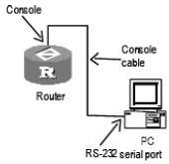
Configuración
Objetivo
Introducción
Config. Básica
Practicas
Configuración a través de Consola

Slide 11
Tipos de Vistas
Objetivo
Introducción
Config. Básica
Practicas
Modo de Vista Usuario
  <Quidway>
Modo de Vista de sistema
  <Quidway>system-view
  System View: return to User View with Ctrl+Z.
  [Quidway]

Slide 12
Configuraciones Básicas
Objetivo
Introducción
Config. Básica
Practicas
Nombre de dispositivo
  [Quidway]sysname Router_1
  [Router1]
Mensaje de Inicio
  [Router1]header motd %
  Input banner text, and quit with the character '%'.
  ***** MENSAJE DE INICIO ******%

Slide 13
Contraseñas
Objetivo
Introducción
Config. Básica
Practicas
Para la seguridad en la red, es necesario configurar un usuario y una contraseña para el router con el fin de permitir la administración de estos.
El sistema maneja jerarquías para los usuarios Telnet e HyperTerminal.

Slide 14
Prioridad de Usuario
Objetivo
Introducción
Config. Básica
Practicas
Prioridad de Usuario | Nombre | Comando
0 | Visit | Ping, tracert, telnet
1 | Monitor | Ping, tracert, telnet, display, debugging
2 | System | Todos los commandos de configuración (excepto los de administración) y los comandos con nivel de prioridad 0 y 1
3 | Manage | Todos los comandos

Slide 15
Autentificación local con nombre de usuario y password
Objetivo
Introducción
Config. Básica
Practicas
Simple: Se configure el password en texto plano.
Cipher: Se configura el password con texto encriptado.
Operación | Comando
Configurar nombre de usuario (en system view) | local-user nombre-usuario
Eliminar usuario (en system view) | undo local-user { nombre-usuario | all }
Configurar una contraseña para el usuario local (en local user view) | password { cipher | simple } password
Cancelar la contraseña del usuario local (en local user view) | undo password

Slide 16
Objetivo
Introducción
Config. Básica
Practicas
service-type permite configurar el nivel de comandos que un usuario puede utilizar en un determinado servicio.
[Router_1] local-user prueba
[Router_1-luser-prueba] password cipher huawei123
[Router_1-luser-prueba] service-type telnet level 0

Slide 17
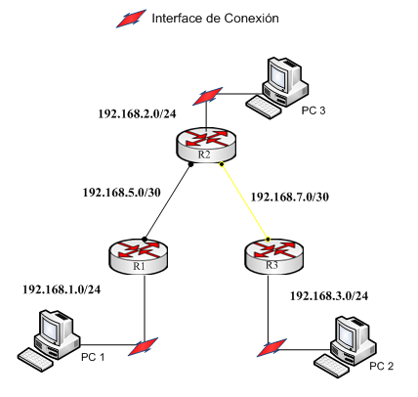
Topología de red
Objetivo
Introducción
Config. Básica
Practicas

Slide 18
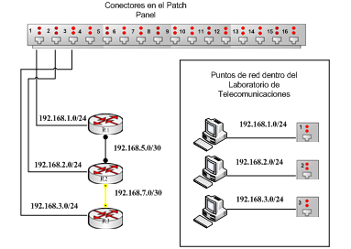
Topología de red
Objetivo
Introducción
Config. Básica
Practicas

Slide 19
Configuración Interfaces
Objetivo
Introducción
Config. Básica
Practicas
<router-1>system-view
System View: return to User View with Ctrl+Z.
[router_1] interface Ethernet 0/0
[router_1-Ethernet0/0]ip address 192.168.1.1 255.255.255.0
[router1-Ethernet0/0]undo shutdown
Interface Ethernet0/0 is not shut down
[router1-Ethernet0/0]

Slide 20
Configuración Interfaces
Objetivo
Introducción
Config. Básica
Practicas
<router_1>system-view
[router_1] interface Serial 3/0
[router_1-Serial3/0]ip address 192.168.5.1 255.255.255.252
[router_1-Serial3/0]undo shutdown
<router_2>system-view
[router_2] interface GigabitEthernet 2/0
[router_2- GigabitEthernet 2/0]ip address 192.168.7.1 255.255.255.0
[router_2- GigabitEthernet 2/0]undo shutdown

Slide 21
Configuración de rutas estáticas
Objetivo
Introducción
Config. Básica
Practicas
ip route-static ip-address { mask | mask-length }
ip-address: dirección de destino de la red remota que se deberá agregar en la tabla de enrutamiento.
mask: máscara de subred de la red remota que se deberá agregar en la tabla de enrutamiento. La máscara de subred puede modificarse para resumir un grupo de redes.
mask-length: generalmente denominada dirección IP del router de siguiente salto.

Slide 22
Configuración de rutas estáticas
Objetivo
Introducción
Config. Básica
Practicas
<router_1>system-view
System View: return to User View with Ctrl+Z.
[router_1] ip route-static 192.168.2.0 255.255.255.0 192.168.5.2
[router_1] ip route-static 192.168.3.0 255.255.255.0 192.168.5.2
[router_1] ip route-static 192.168.7.0 255.255.255.252 192.168.5.2
<router_2>system-view
System View: return to User View with Ctrl+Z.
[router_2] ip route-static 192.168.1.0 255.255.255.0 192.168.5.1
[router_2] ip route-static 192.168.3.0 255.255.255.0 192.168.7.2
<router_3>system-view
System View: return to User View with Ctrl+Z.
[router_3] ip route-static 192.168.1.0 255.255.255.0 192.168.7.1
[router_3] ip route-static 192.168.2.0 255.255.255.0 192.168.7.1
[router_3] ip route-static 192.168.5.0 255.255.255.252 192.168.7.1

Slide 23
Configuración de RIP
Objetivo
Introducción
Config. Básica
Practicas
[router_1]rip
[router_1-rip]network 192.168.1.0
[router_1-rip]network 192.168.5.0
[router_2-rip] rip
[router_2-rip]network 192.168.2.0
[router_2-rip]network 192.168.5.0
[router_2-rip]network 192.168.7.0
[router_3-rip] rip
[router_3-rip]network 192.168.3.0
[router_3-rip]network 192.168.7.0

Slide 24
Configuración de RIP versión 2
Objetivo
Introducción
Config. Básica
Practicas
[router_2] interface Ethernet 0/0
[router_2-Ethernet0/0] rip version 2
[router_2] interface serial 3/0
[router_2-Serial3/0] rip version 2
[router_2] interface GigabitEthernet 2/0
[router_2- GigabitEthernet 2/0] rip version 2

Slide 25
Configuración de OSPF
Objetivo
Introducción
Config. Básica
Practicas
[router_1]ospf
[router_1-ospf-1]area 0
[router_1-ospf-1-area-0.0.0.0]network 192.168.1.0 0.0.0.255
[router_1-ospf-1-area-0.0.0.0]network 192.168.5.0 0.0.0.3
[router_1-ospf-1-area-0.0.0.0]quit
[router_2]ospf
[router_2-ospf-1]area 0
[router_2-ospf-1-area-0.0.0.0]network 192.168.2.0 0.0.0.255
[router_2-ospf-1-area-0.0.0.0]network 192.168.5.0 0.0.0.3
[router_2-ospf-1-area-0.0.0.0]network 192.168.7.0 0.0.0.3
[router_2-ospf-1-area-0.0.0.0]quit

Slide 26
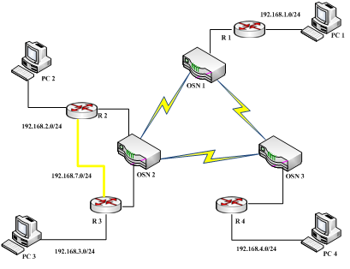
Red WAN utilizando equipos SDH y Routers Huawei.
Objetivo
Introducción
Config. Básica
Practicas

Slide 27
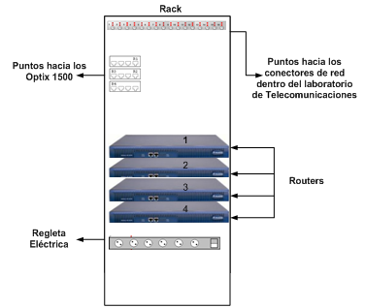
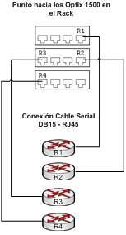
Red WAN utilizando equipos SDH y Routers Huawei.
Objetivo
Introducción
Config. Básica
Practicas

Slide 28
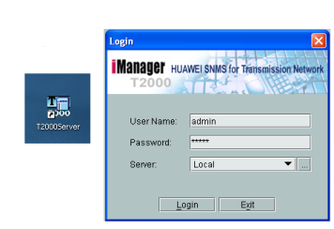
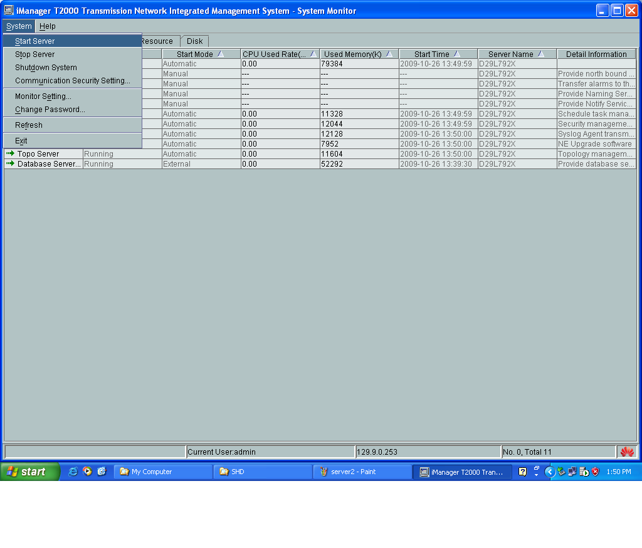
Optix iManager T2000
Objetivo
Introducción
Config. Básica
Practicas

Slide 29
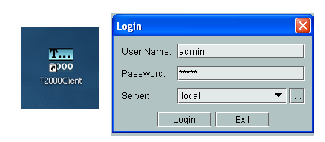
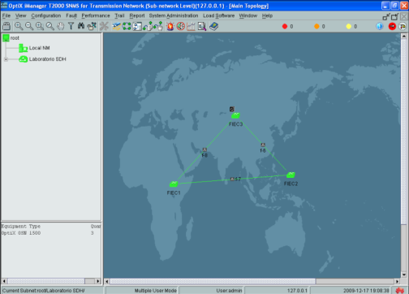
Optix iManager T2000
Objetivo
Introducción
Config. Básica
Practicas

Slide 30
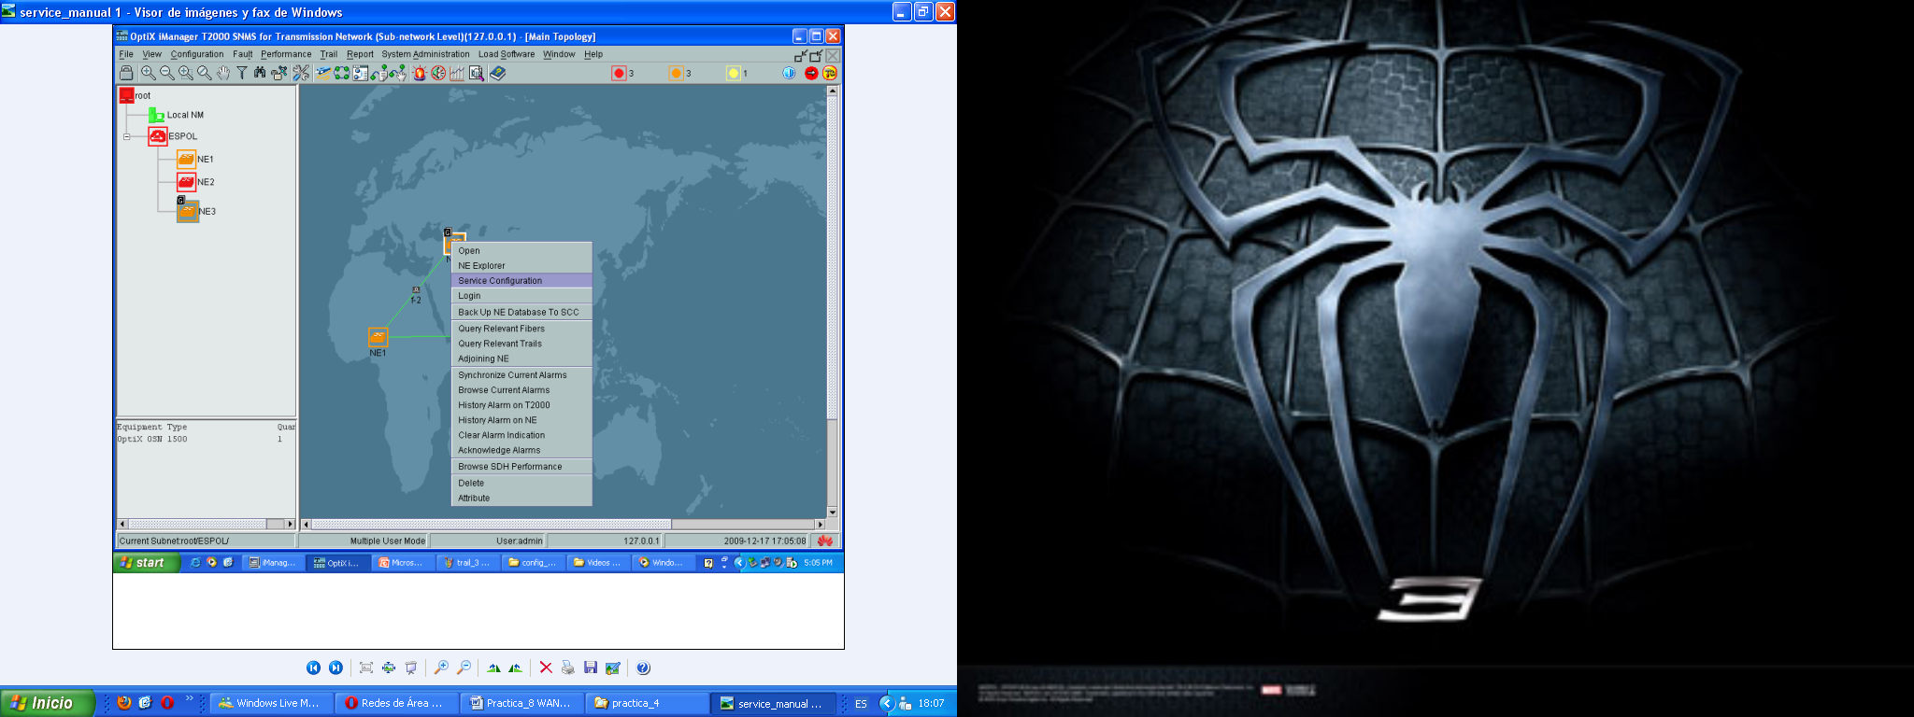


Servicios
Objetivo
Introducción
Config. Básica
Practicas
                Servicios en FIEC 2
                Servicios en FIEC 3

Slide 31
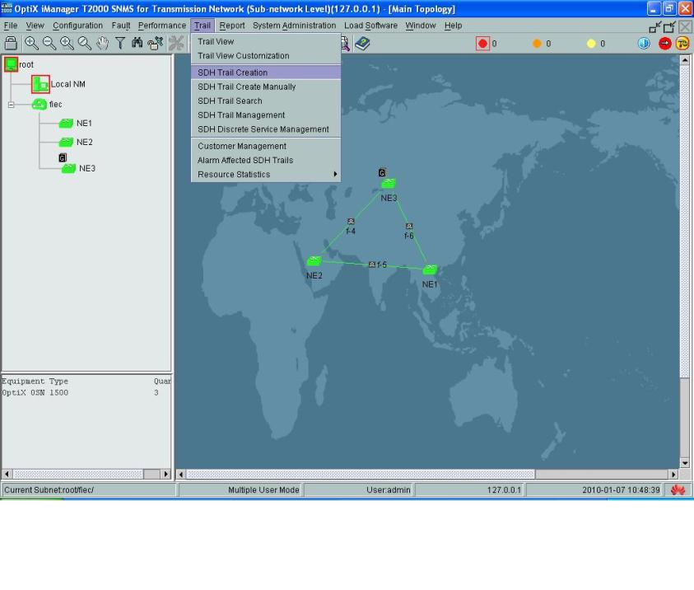
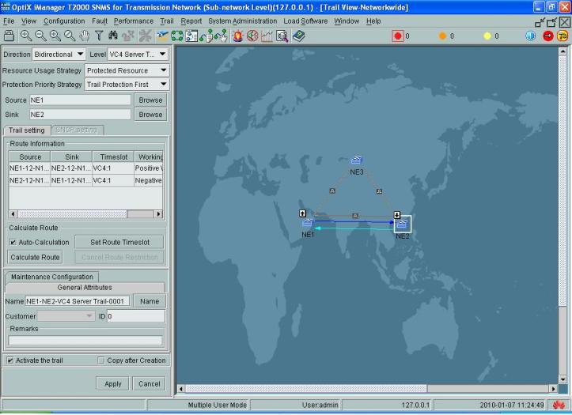
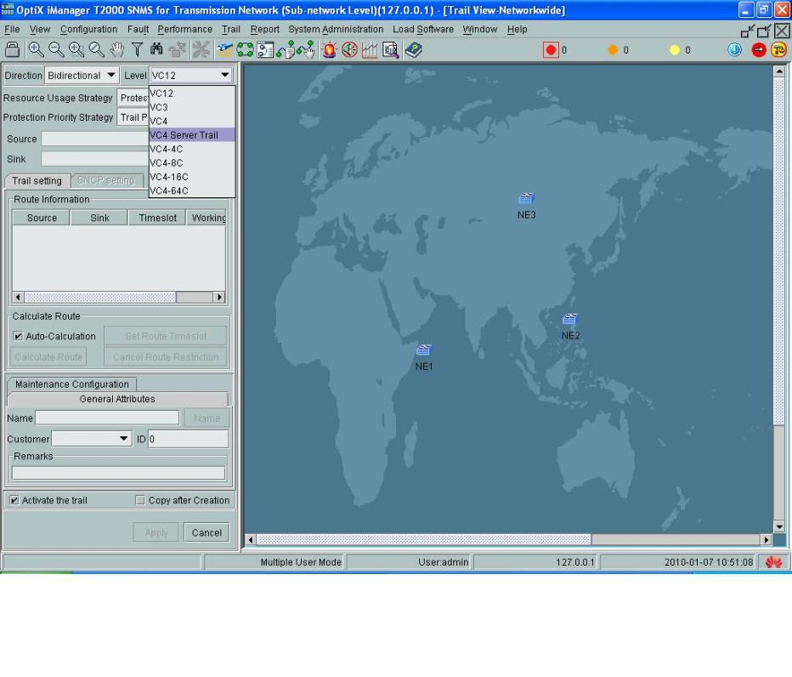
Crear Servicio
Objetivo
Introducción
Config. Básica
Practicas

Slide 32
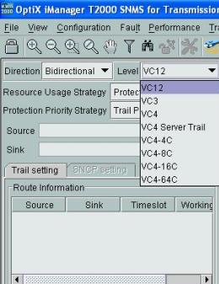
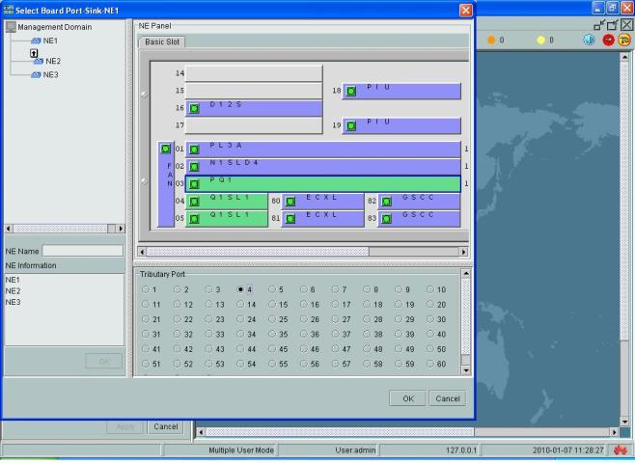

Crear Servicio
Objetivo
Introducción
Config. Básica
Practicas

Slide 33
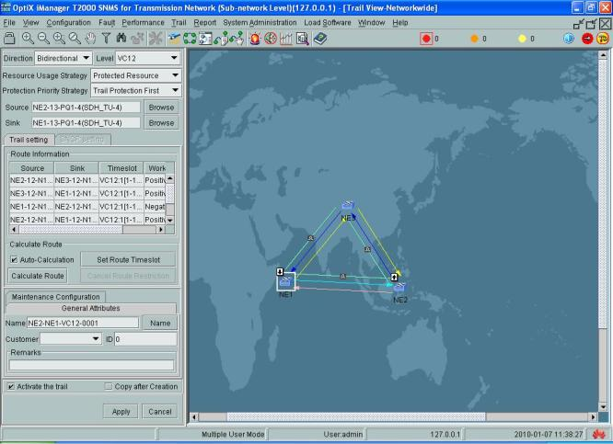
Crear Servicio
Objetivo
Introducción
Config. Básica
Practicas

Slide 34
Conclusiones
Sirve como introducción a los conceptos y da un acercamiento o familiarización a estos dispositivos.
Facilidad de configuración.
La falta de conocimiento o no familiarización lo que dificulta el entendimiento y configuración de los mismos.
Los routers guardan la información en una tabla de enrutamiento y la comparten. Intercambian información acerca de la topología de la red mediante los protocolos de enrutamiento.

Slide 35
Recomendaciones
Dependerá de qué recurso o criterio se elija como prioritario para el envío de los paquetes de datos.
Se deben precisar una buena administración de red que permita un mejor manejo y control de los elementos que la conforman.
Es necesario conocer en profundidad los dispositivos para poder comprender lo que sucede con los mismos y como se pueden configurar adecuadamente.
La administración de red debe proporcionar herramientas automatizadas y manuales de administración al usuario de red

